Slide 1
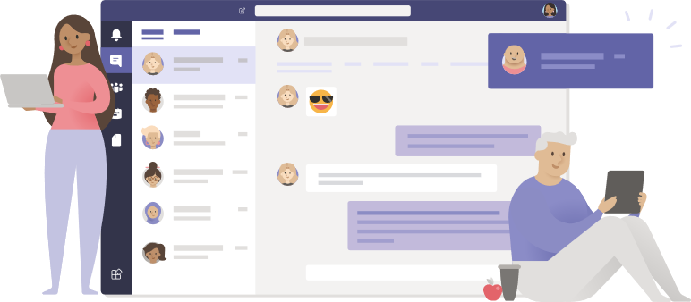
Γνωριμία με το MS Teams
Επιμόρφωση Εκπαιδευτικών στη χρήση του MS Teams
Μάρτιος 2020
ΥΠΟΥΡΓΕΙΟ ΠΑΙΔΕΙΑΣ, ΠΟΛΙΤΙΣΜΟΥ
ΑΘΛΗΤΙΣΜΟΥ ΚΑΙ ΝΕΟΛΑΙΑΣ
ΠΑΙΔΓΩΓΙΚΟ ΙΝΣΤΙΤΟΥΤΟ
ΚΥΠΡΟΥ

Slide 2
Περιεχόμενα
Μέρος Α΄: Λίγα λόγια
Microsoft Teams …εργαστείτε από απόσταση!
Τί είναι το MS Teams;
Μέρος Β΄: Βασικά τεχνικά χαρακτηριστικά
Τύποι Ομάδων (Type of Teams)
Δημιουργία ή Συμμετοχή σε Ομάδα (Create or Join a Team)
Δικαιώματα μελών Ομάδας (Manage Team members)
Κανάλια και Tabs (Channels and Tabs)
Υλικό Τάξης (Class Material)
Εργασίες (Assignments)
Διαχείριση διαδικτυακών συναντήσεων (Teams Meeting)
Ρόλοι σε τηλεδιασκέψεις (Roles in a Teams Meeting)
Αλλαγή ρόλων (Change Roles)
Μέρος Γ΄: Οδηγίες και χρήσιμοι σύνδεσμοι
Οδηγίες προς Εκπαιδευτικούς
Χρήσιμοι σύνδεσμοι

Slide 3
Μέρος Α΄ Λίγα λόγια

Slide 4
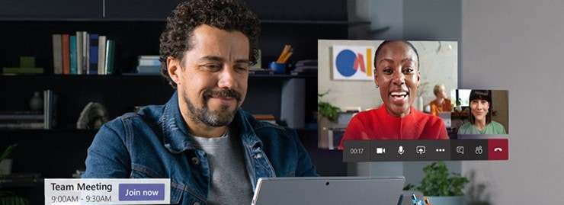
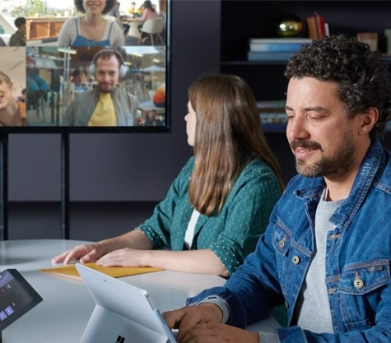
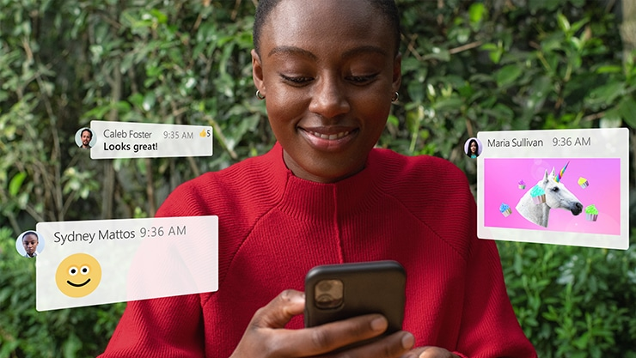
Microsoft Teams …εργαστείτε από απόσταση!
Συνομιλήστε από οπουδήποτε
Συναντηθείτε από οπουδήποτε
Συνεργαστείτε από οπουδήποτε

Slide 5
Τι είναι το MS Teams;
Συνδυάζει συνομιλίες, περιεχόμενο και εφαρμογές σε έναν κοινό χώρο, διευκολύνοντας την διαχείριση και επιτρέποντας στους εκπαιδευτικούς να δημιουργούν ένα ζωντανό, εξατομικευμένο περιβάλλον μάθησης.
Μέσα από το Teams, οι εκπαιδευτικοί μπορούν εύκολα και γρήγορα να συζητήσουν διαδικτυακά με τους μαθητές, να μοιραστούν αρχεία, να δημιουργήσουν ένα ψηφιακό σημειωματάριο για την τάξη και να διανείμουν και να βαθμολογήσουν εργασίες, επιτρέποντας στους εκπαιδευτικούς να οργανώνουν διαδραστικά μαθήματα, να παραδίδουν εξατομικευμένη μάθηση και να παρέχουν αποτελεσματική και έγκαιρη ανατροφοδότηση.
Η διεύθυνση ενός σχολείου μπορεί να επικοινωνεί και να συνεργάζεται με το σύνολο του προσωπικού σε έναν κοινό χώρο. Εγκύκλιοι, επιστολές, φόρμες, ανακοινώσεις και άλλο περιεχόμενο μπορούν να διαμοιράζονται μέσα από το Teams για γρήγορη πρόσβαση.
Το Teams υποστηρίζει την πραγματοποίηση διαδικτυακών συναντήσεων (με δυνατότητες όπως screen sharing, whiteboard annotation), οι οποίες μπορούν να καταγραφούν και να αποθηκευτούν αυτόματα.

Slide 6
Μέρος Β΄ Βασικά τεχνικά χαρακτηριστικά

Slide 7
Τύποι Ομάδων (Types of Teams)
Ομάδα Τάξης (Class Teams) : Εκπαιδευτικοί και μαθητές συνεργάζονται σε ομαδικές εργασίες, υποβολή αξιολογήσεων και άλλα πολλά.
Μέλη προσωπικού (Staff Teams) : Επικεφαλής και μέλη του προσωπικού συνεργάζονται σε θέματα που αφορούν την διοίκηση και οργάνωση του σχολείου.
Κοινότητα Επαγγελματικής Μάθησης (PLC Teams) : Εκπαιδευτικοί συνεργάζονται σε μια κοινότητα επαγγελματικής μάθησης.
Οποιοσδήποτε (Anyone Teams) : Μαθητές και εκπαιδευτικοί οι οποίοι συνεργάζονται, ανεξαρτήτως τάξης, σε ομάδες ενδιαφέροντος και λέσχες.
Μάθετε περισσότερα: link

Slide 8
Δημιουργία ή Συμμετοχή σε Ομάδα
Ένας χρήστης μπορεί να δημιουργήσει νέα ομάδα (Create a Team) ή να συνδεθεί σε υφιστάμενη (Join a Team).
Στην περίπτωση δημιουργίας νέας ομάδας:
Ορίζεις το όνομα της ομάδας και γράφεις (προαιρετικά) μια σύντομη περιγραφή.
Ακολούθως προσθέτεις τα μέλη της ομάδας, μαθητές ή/και άλλους εκπαιδευτικούς (μπορεί να γίνει και αργότερα).
Για να συμμετοχή σε υφιστάμενη ομάδα:
Πρέπει πρώτα ο ιδιοκτήτης μιας ομάδας να δημιουργήσει τον κωδικό της ομάδας μέσα από τις ρυθμίσεις της ομάδας.
Να μοιραστεί τον κωδικό αυτό (μέσω email ή άλλο τρόπο) με τους μαθητές του ή άλλους εκπαιδευτικούς.
Οι μαθητές και οι εκπαιδευτικοί εισάγουν τον κωδικό που τους στάλθηκε για να συνδεθούν στην σχετική ομάδα.
Video Tutorial: https://youtu.be/7djpYgtFZSw

Slide 9
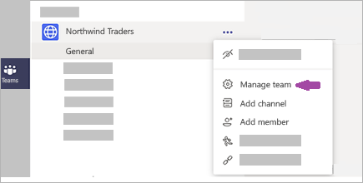
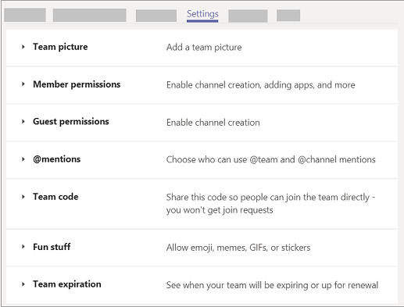
Δικαιώματα μελών ομάδας
Αφού δημιουργηθεί μια ομάδα, μπορείς να αλλάξεις τον ρόλο ενός μέλους ή να τον διαγράψεις από την ομάδα.
Στην Ομάδα, μαθητές και εκπαιδευτικοί μπορούν εύκολα και αβίαστα να αρχίσουν μια συζήτηση. Όμως, μερικές φορές χρειάζεται να παρέμβει ο εκπαιδευτικός, ώστε να διασφαλίσει ότι η συζήτηση διεξάγεται με σεβασμό και επικεντρώνεται στους στόχους της τάξης. Μέσα από την επιλογή “Manage Team” ο εκπαιδευτικός μπορεί να σιγάσει (mute) ένα ή περισσότερους ή ακόμη και όλους τους μαθητές, αφαιρώντας ουσιαστικά από αυτούς την δυνατότητα αναρτήσεων (posts).
Μέσα από τις ρυθμίσεις αυτές, παρέχονται ακόμη περισσότερες δυνατότητες διαχείρισης της Ομάδας.
Video Tutorial: https://youtu.be/oIswg-qFV7g

Slide 10
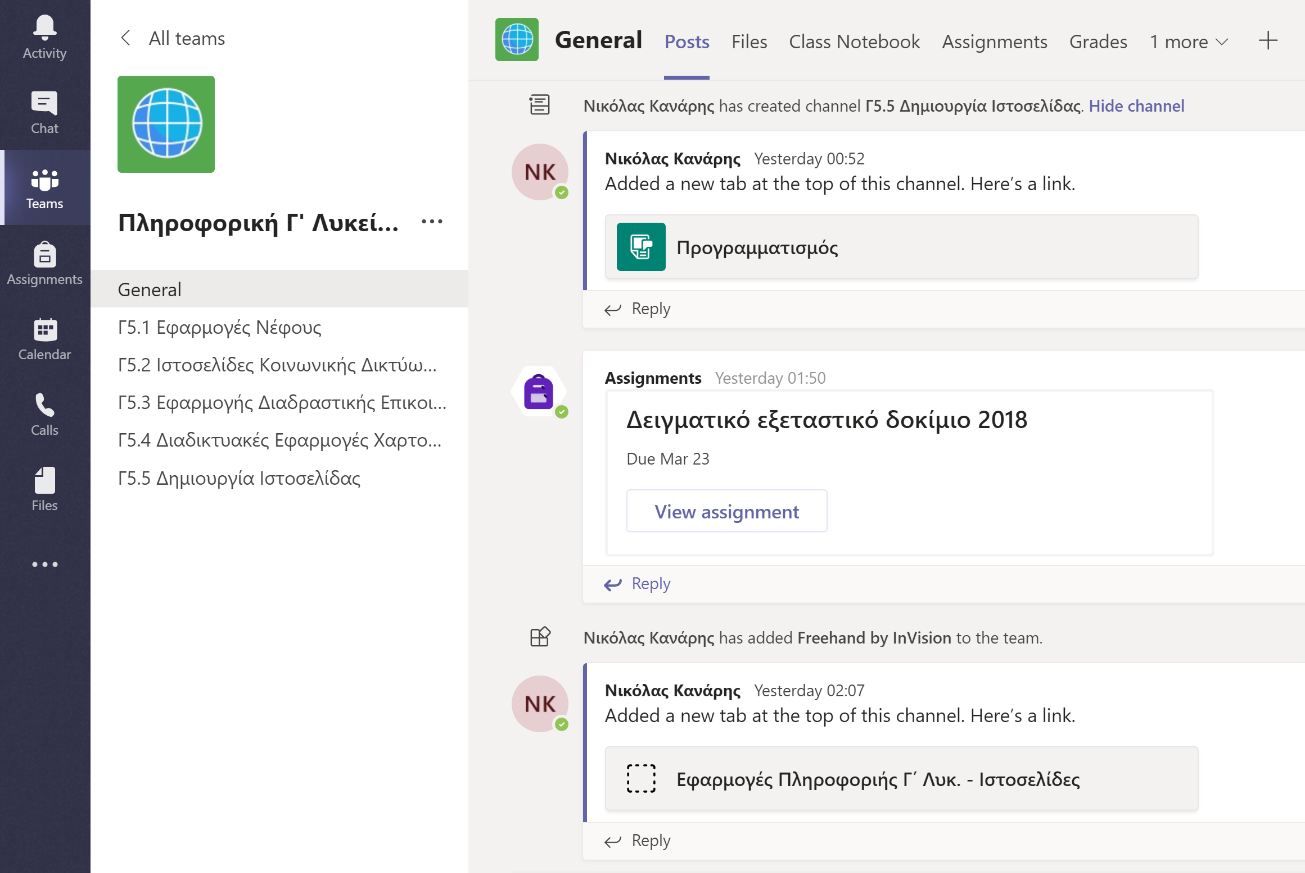
Κανάλια και Tabs (Channels and Tabs)
Κάθε Ομάδα αποτελείται από Κανάλια (Channels). Τα κανάλια παρέχουν έναν τρόπο να χωρίσεις το περιεχόμενο μιας Ομάδας σε διαφορετικές ενότητες, ιδέες, θεματικές ή άλλες κατηγορίες.
Μπορείς να δημιουργήσεις όσα Κανάλια θες σε μια ομάδα.
Μέσα από τα Κανάλια, μπορείς να δημιουργήσεις προσκλήσεις για διαδικτυακές συναντήσεις, να συζητήσεις με τους μαθητές σου και να εργαστείτε συνεργατικά σε αρχεία.
Στο πάνω μέρος της ομάδας, υπάρχουν διάφορα Tabs τα οποία παραπέμπουν σε αρχεία, εφαρμογές ή άλλες υπηρεσίες.
Channels
Tabs
Video Tutorials: https://youtu.be/2_iUn5SKock , another link

Slide 11
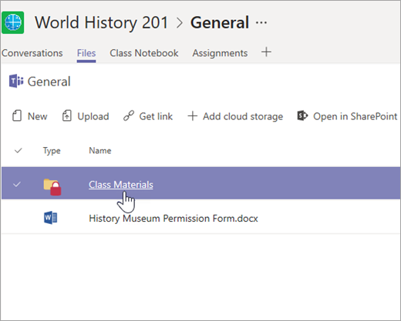
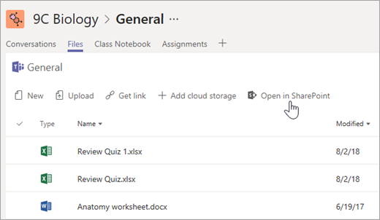
Υλικό Τάξης (Class Material)
Σε κάθε Ομάδα Τάξης (Class Team) στο γενικό κανάλι (General Channel), κάτω από το Tab Files, υπάρχει ένας φάκελος με την ονομασία “Class Materials”.
Ότι υλικό ανεβάσετε (upload) στον φάκελο αυτό, οι μαθητές της τάξης μπορούν να το δουν μόνο (read only) και ΌΧΙ να το επεξεργαστούν (edit) ή να το διαγράψουν (delete).
Μπορείτε, αν θέλετε, να δημιουργήσετε τους δικούς σας φακέλους περιορισμένης πρόσβασης (read only folders), αφού ανοίξετε τον φάκελο αυτό μέσα από το SharePoint (Open in SharePoint).
Μάθετε περισσότερα: link

Slide 12
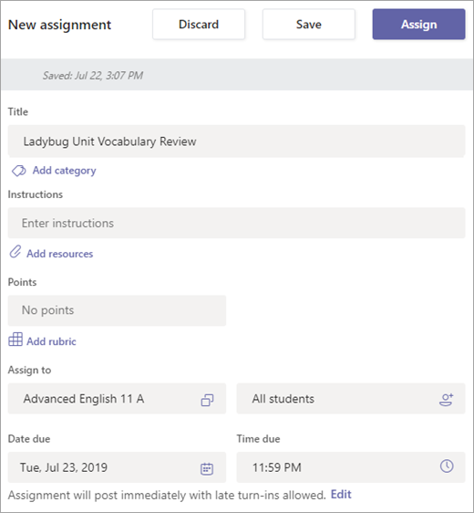
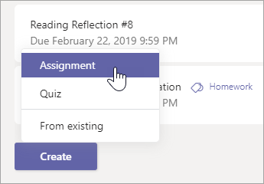
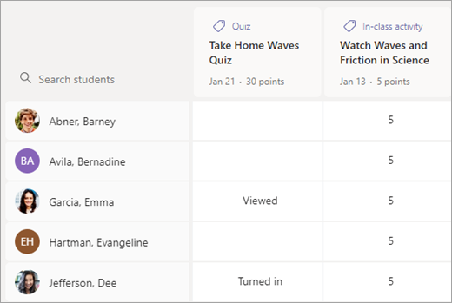
Εργασίες (Assignments)
Μέσα από την Ομάδα μιας Τάξης κάθε εκπαιδευτικός μπορεί να αναθέσει εργασίες στους μαθητές του (Assignment Tab) και να παρακολουθήσει την πορεία εργασίας, υποβολής και αξιολόγησης της εργασίας για τον κάθε μαθητή ξεχωριστά (Grades Tab).
Μάθετε περισσότερα: link

Slide 13
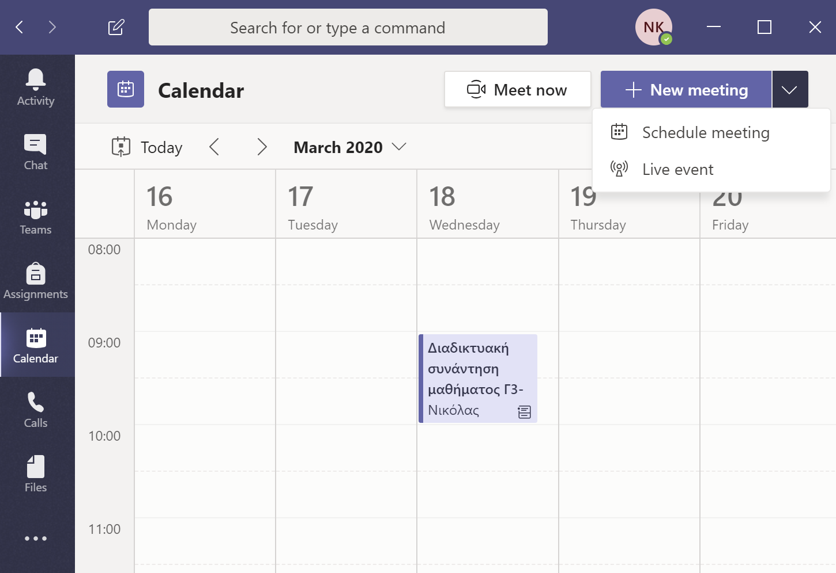
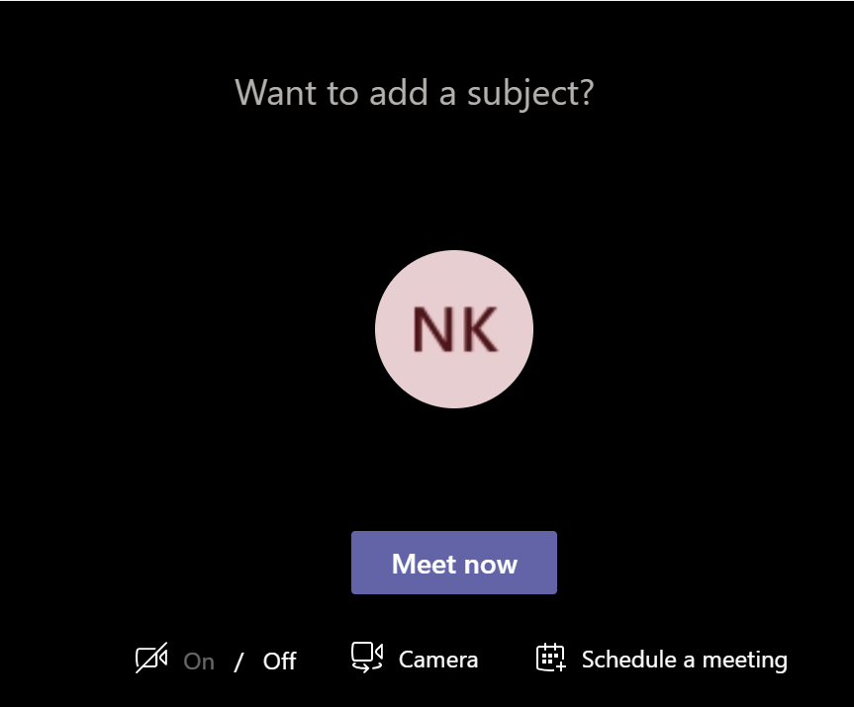
Διαχείριση διαδικτυακών συναντήσεων
Μέσα από μία Ομάδα μπορείς να αρχίσεις άμεσα (Meet now) ή να προγραμματίσεις για μια άλλη στιγμή (Schedule a Meeting), μια διαδικτυακή συνάντηση.
Σε μια διαδικτυακή συνάντηση μπορούν να συμμετέχουν τα μέλη μιας ομάδας (μαθητές και εκπαιδευτικοί), χρήστες από άλλες ομάδες, ακόμη και άτομα που δεν έχουν λογαριασμό στο Office 365.
Μπορείς επιπρόσθετα, να δεις αλλά και να δημιουργήσεις μια διαδικτυακή συνάντηση μέσα από το Ημερολόγιο (Calendar).
Video Tutorials: Link

Slide 14
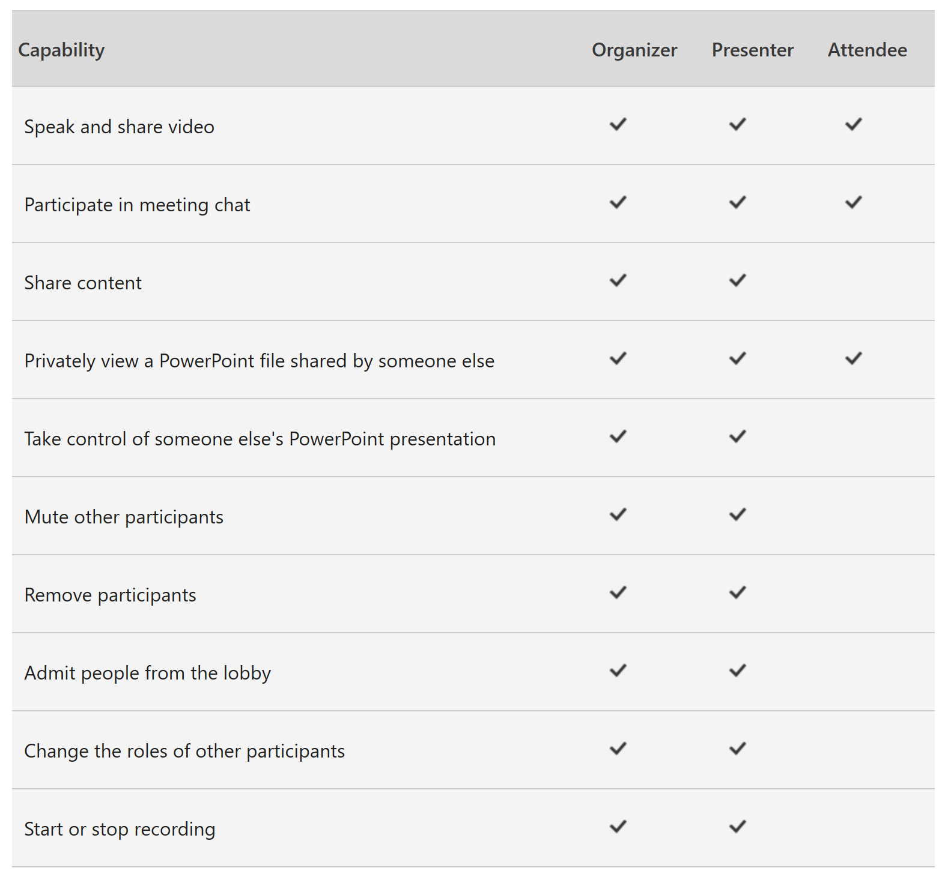
Ρόλοι σε τηλεδιάσκεψη ομάδας
Εάν οργανώνετε μια τηλεδιάσκεψη (Teams meeting) μπορείτε να αναθέσετε διαφορετικούς ρόλους σε κάθε συμμετέχοντα.
Υπάρχουν δύο επιλογές:
Παρουσιαστής (Presenter) ή
Συμμετέχων (Attendee)
Οι Παρουσιαστές μπορούν να προβούν σε κάθε δυνατή ενέργεια, ενώ οι Συμμετέχοντες έχουν περιορισμένη και ελεγχόμενη πρόσβαση (βλ. Πίνακα).
Μπορείς να καθορίσεις τους ρόλους πριν ή κατά τη διάρκεια μιας τηλεδιάσκεψης.
Μάθετε περισσότερα: link

Slide 15
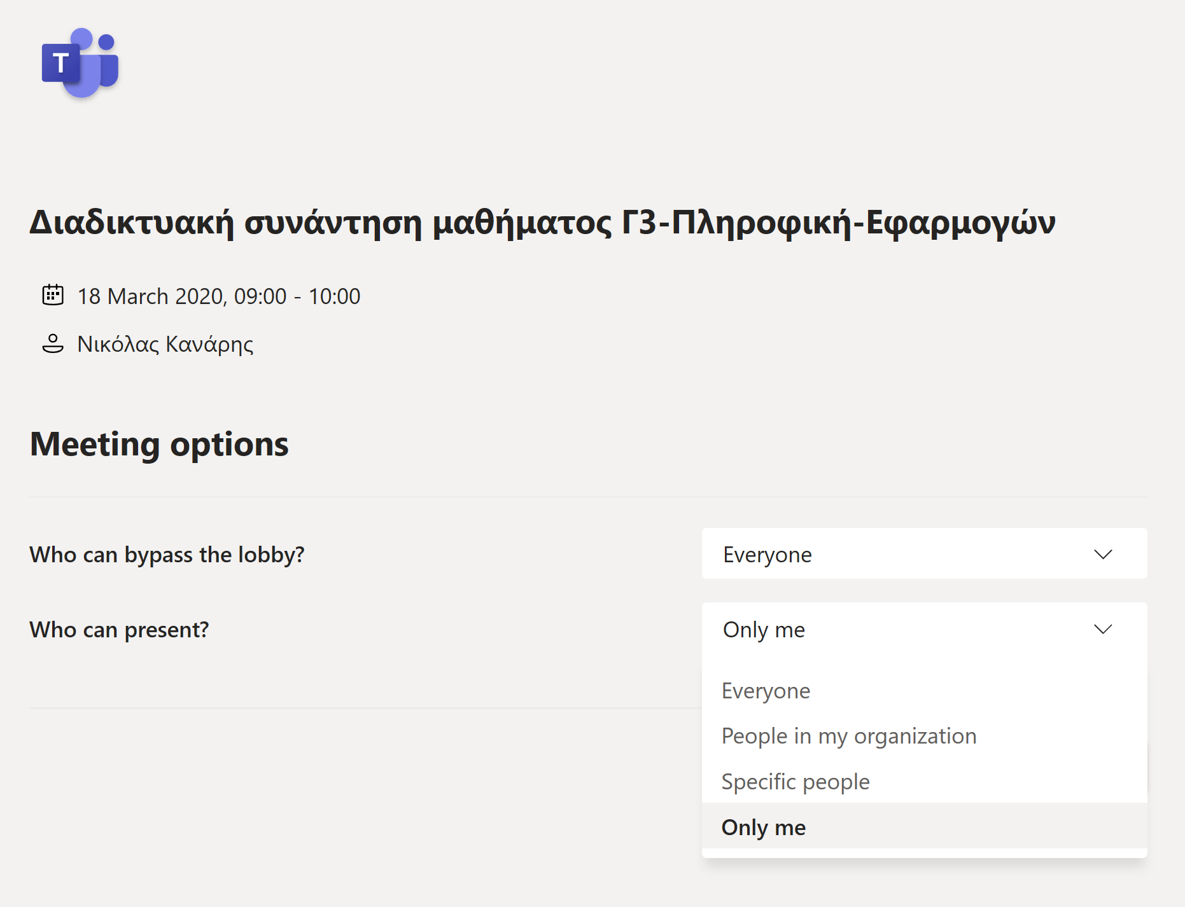
Αλλαγή ρόλων
Επιλογή Παρουσιαστή
Πριν από τηλεδιάσκεψη
Για να καθορίσετε τους ρόλους πρέπει πρώτα να δημιουργήσετε την πρόσκληση για μια διαδικτυακή συνάντηση (send out meeting invite).
Ακολούθως, επιλέγοντας το “View meeting details” και στη συνέχεια “Meeting options”, σας μεταφέρει σε μία νέα ιστοσελίδα.
Από εκεί μπορείτε να επιλέξετε ποιος θα είναι ο Παρουσιαστής στην τηλεδιάσκεψη.
Κατά τη διάρκεια της τηλεδιάσκεψης
Κάνοντας hover πάνω από το όνομα ενός παρευρισκόμενου στη συνάντηση, και επιλέγοντας “More options”, μπορείτε να επιλέξετε “Make a presenter” ή “Make an attendee” ανάλογα.
Μάθετε περισσότερα: link

Slide 16
Μέρος Γ΄ Οδηγίες και χρήσιμοι σύνδεσμοι

Slide 17
Οδηγίες προς εκπαιδευτικούς
Χρησιμοποιείστε την εφαρμογή Teams στον υπολογιστή σας (Desktop app), ώστε να μπορείτε να χρησιμοποιήσετε όλες τις δυνατότητες του προγράμματος. Διαφορετικοί φυλλομετρητές (browser) μπορεί να έχουν περιορισμένες δυνατότητες. (download page for Teams)​
Ονομάστε μια Ομάδα (Team) βάση του ωρολογίου προγράμματος σας, πχ. «Β3 Βιολογία αιθ. 214». (βλ. διαφάνεια «Δημιουργία ή συμμετοχή σε Ομάδα»)
Δημιουργήστε τον κωδικό της Ομάδας σας και στείλτε τον στους μαθητές της τάξης σας, ώστε να μπορέσουν να παρακολουθήσουν το σωστό μάθημα​. (βλ. διαφάνεια «Δημιουργία ή συμμετοχή σε Ομάδα»)
Προγραμματίστε της τηλεδιασκέψεις (Schedule a meeting) βάση του ωρολογίου προγράμματος σας, στις αντίστοιχες ώρες διδασκαλίες. (βλ. διαφάνεια «Διαχείριση διαδικτυακών συναντήσεων»)
Κατά τη διάρκεια τηλεδιασκέψεων, ορίστε τους μαθητές σας από την αρχή ως Συμμετέχοντες (Attendees) και όχι Παρουσιαστές (Presenters) ώστε να έχουν περιορισμένα δικαιώματα. Κατά τη διάρκεια της συνάντησης, βεβαιωθείτε ότι είναι απενεργοποιημένο το μικρόφωνο και η camera των μαθητών. (βλ. διαφάνεια «Ρόλοι σε τηλεδιάσκεψη ομάδας»)

Slide 18
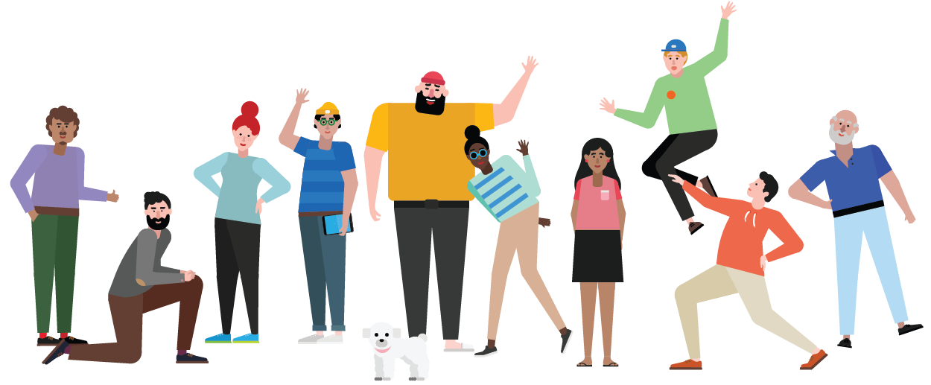
Χρήσιμοι σύνδεσμοι
Microsoft Teams Video Training
Teams help center
Teams training courses
Best practices on Teams
Teams for higher education
Σύντομα βίντεο γρήγορης εκκίνησης
Οδηγός γρήγορης εκκίνησης
Teams Training Demo

